Slide 1
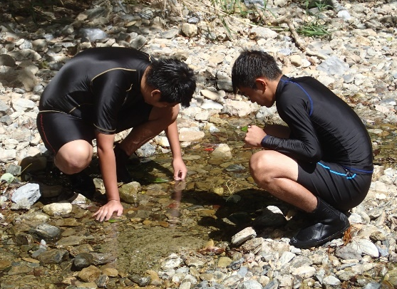
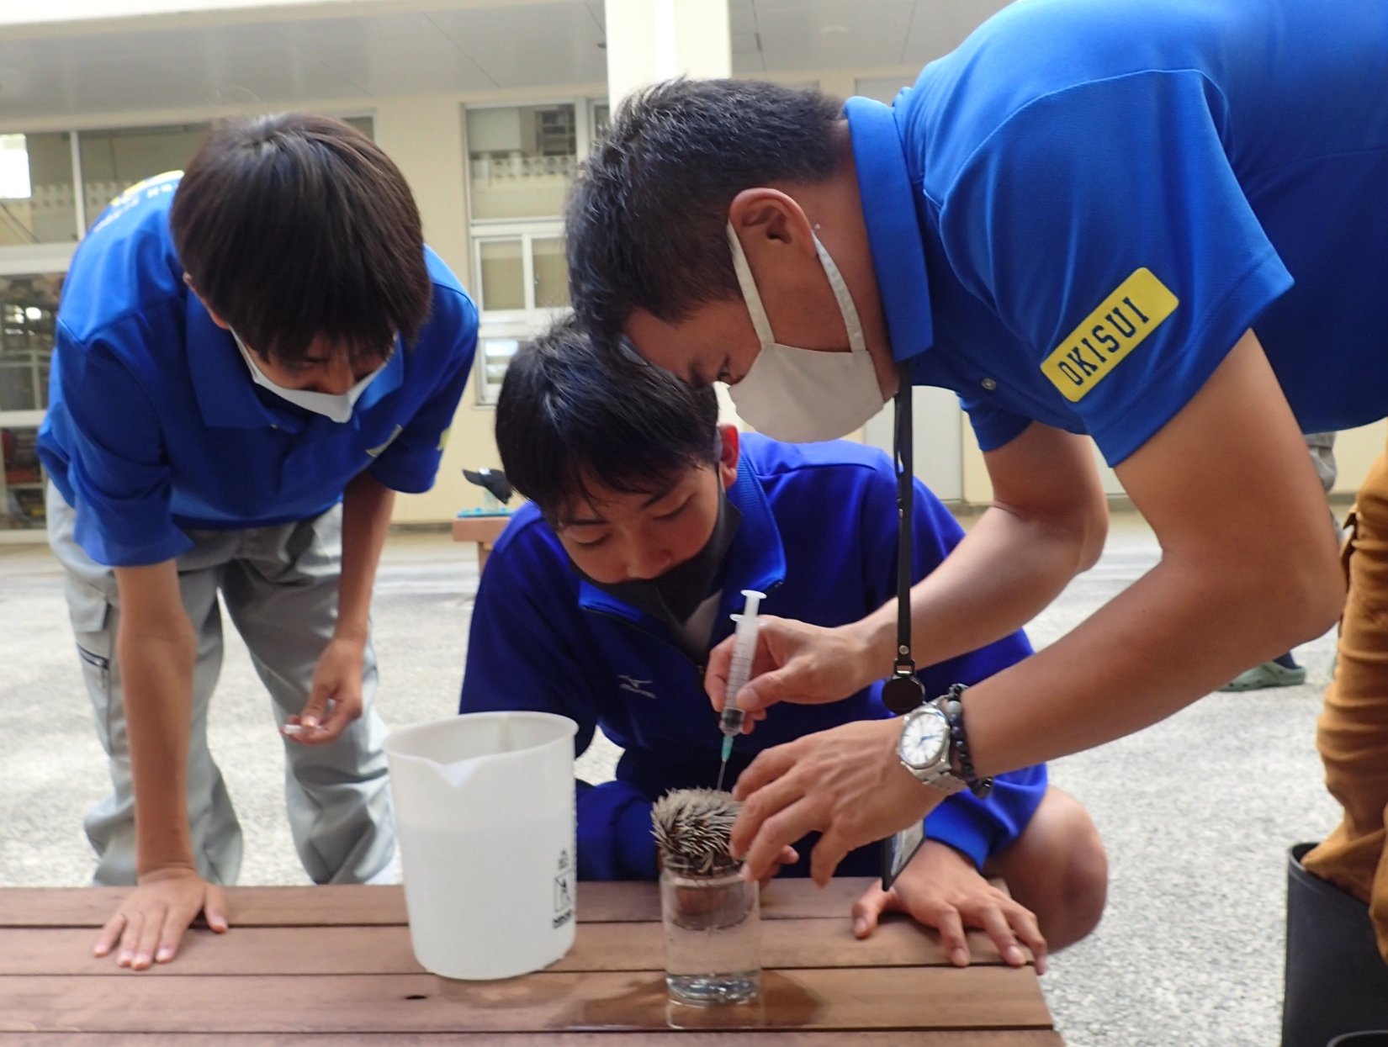
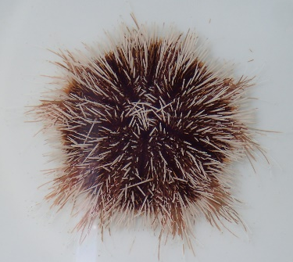
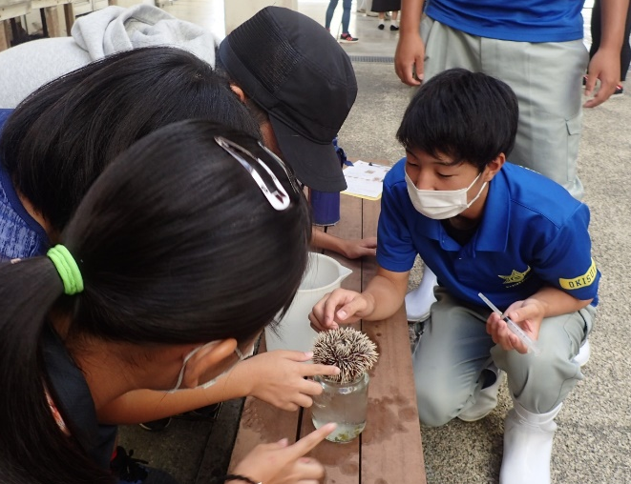
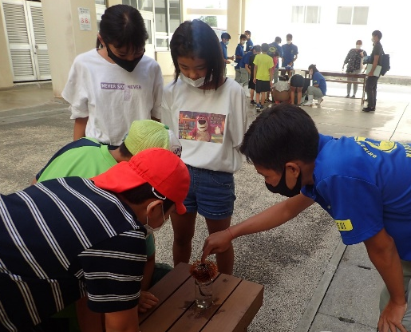
海洋生物類型
沖縄県立沖縄水産高等学校 海洋サイエンス科
Vol.3
【定員 20名】
専門教科・科目
・水産海洋基礎
・漁業
・資源増殖
・海洋生物
・ダイビング
・小型船舶
など
楽しさあふれる行事が満載
１年間の類型行事
・栽培漁業センター見学（３年）
・宮古島海洋宿泊実習（２年）
・シラヒゲウニ 人工受精（２年、３年）
・セリ見学（１年）
・ビーチクリーン活動（２年） など
生 物
特 集
タカサゴ
私たちは持続可能な開発目標（SDGs）を支援しています。
Pterocaesio digramma

Slide 2
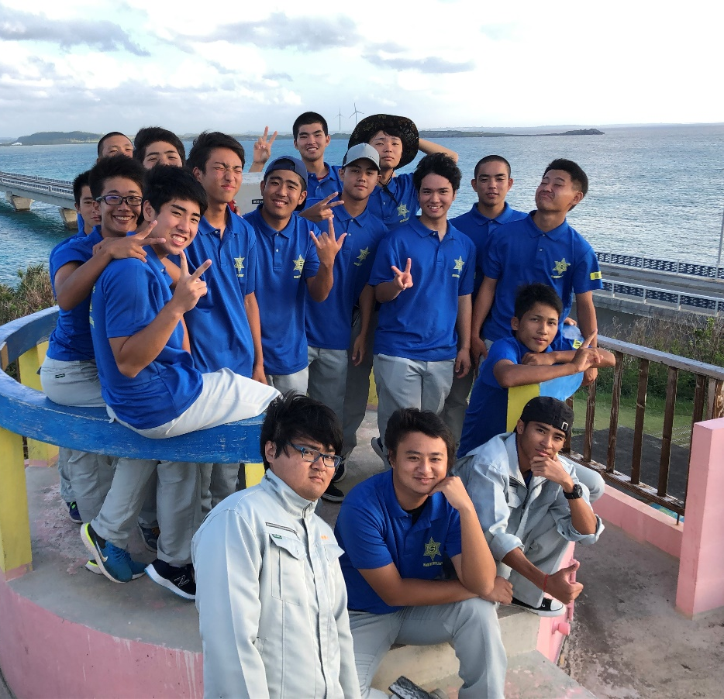
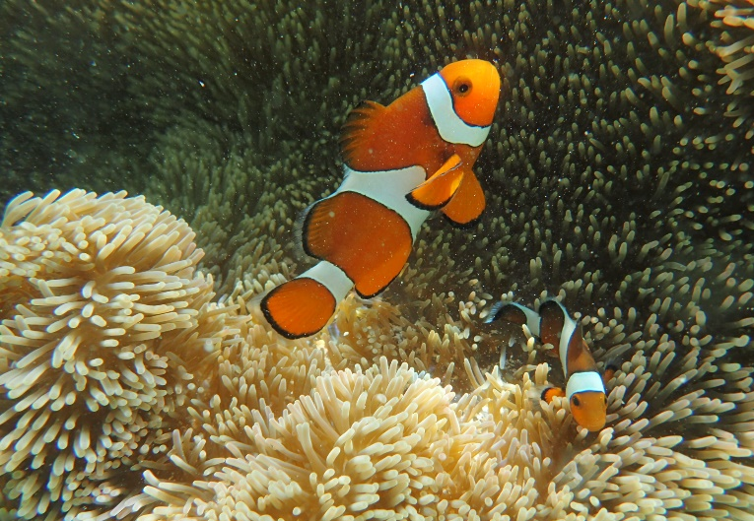
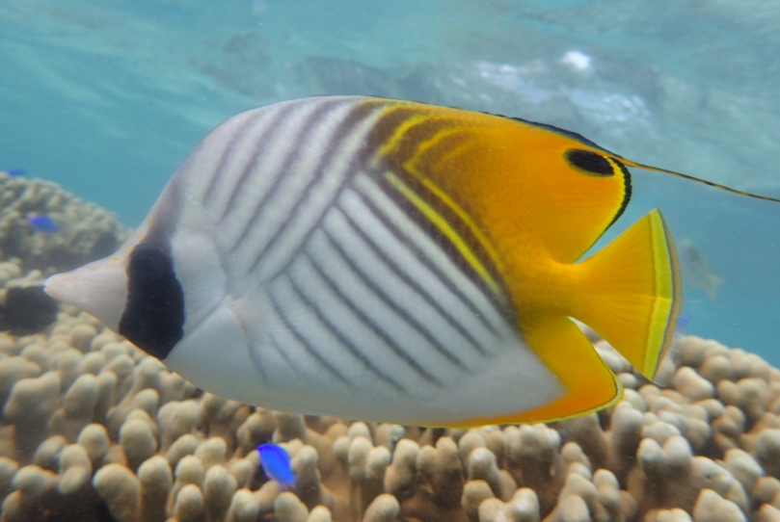
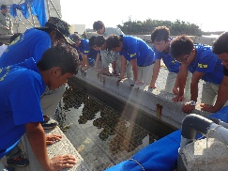
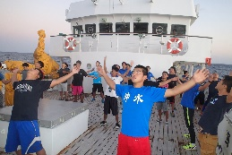
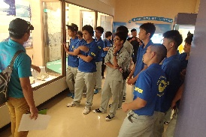
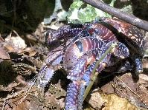
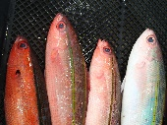
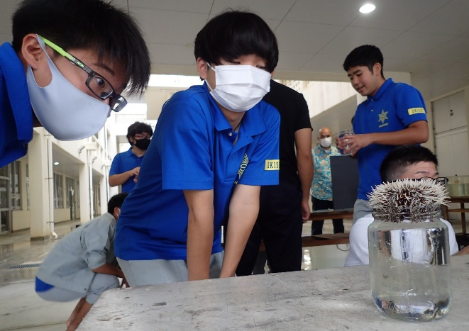
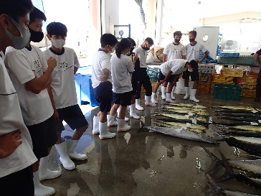
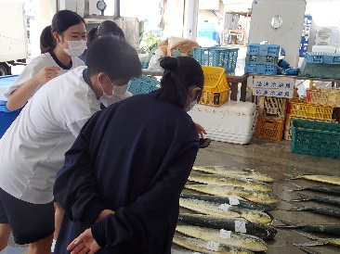
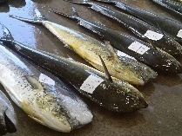
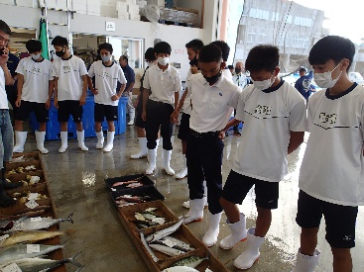
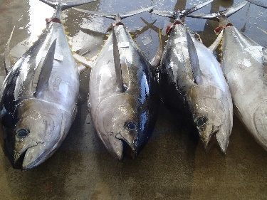
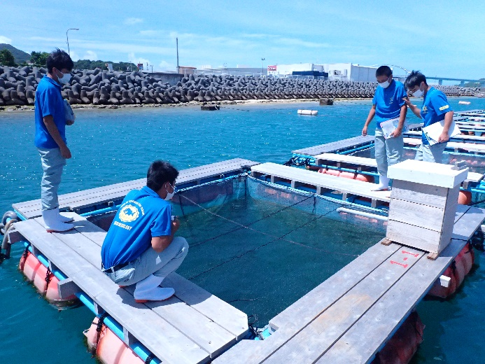
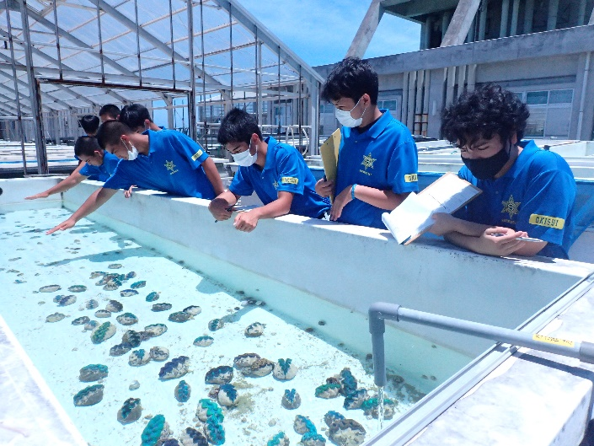
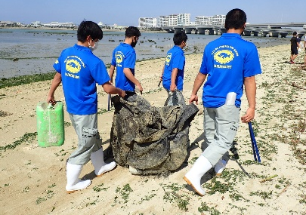
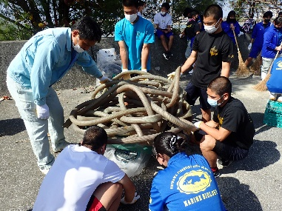
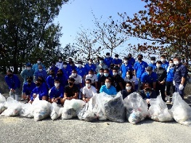
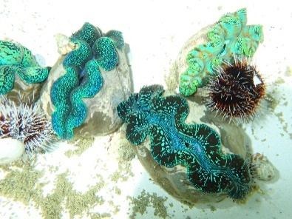
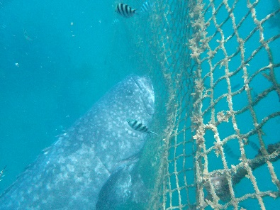
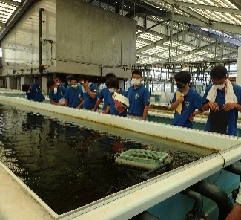
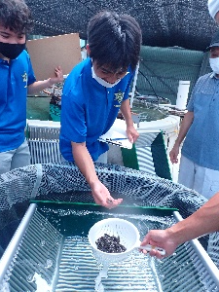
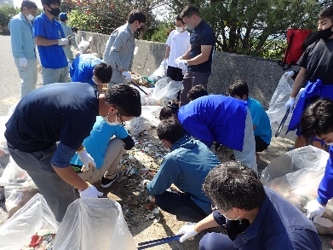
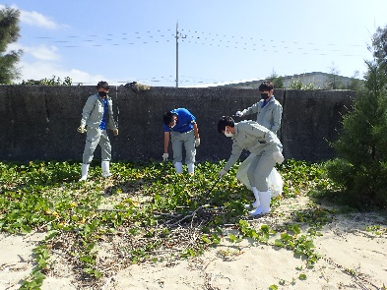
宮古島海洋宿泊実習（2年）
宮古島海洋宿泊実習は３泊４日の海洋実習です。
普段の学校の実習とは異なるフィールドで、生息する生物の違いを感じ、生態系の豊かさを学びます。
シラヒゲウニ人工受精（２，3年）
セリ見学（１年）
シラヒゲウニは沖縄の水産資源の１つです。
本校ではシラヒゲウニの種苗生産を行い、受精卵から稚ウニまで育成させ、3年生では放流活動も行っています。
沖縄県近海で水揚げされる魚種、漁協の役割、流通のしくみなどについてより深く学びます。
栽培漁業センター見学（３年）
ビーチクリーン活動（２年）
本部町にある栽培漁業センターの見学から、沖縄県の栽培漁業・種苗生産の現状を学び、知識・理解を深めます。
清掃活動を通し、自然保護の観点から海洋環境に関する興味・関心を高め理解を深めます。
生 物
特 集
タカサゴ
Pterocaesio digramma
タカサゴ科。沖縄県の県魚である。沿岸のサンゴ礁域や岩礁域周辺に
生息する。塩焼きや煮付けなどと調理される。

